Slide 1
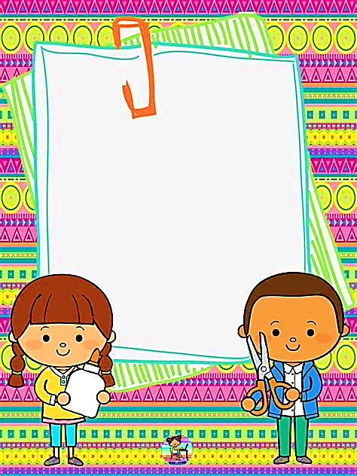
PHÒNG GIÁO DỤC VÀ ĐÀO TẠO QUẬN LONG BIÊN
CHÀO CÁC BẠN HỌC SINH LỚP 5
MĨ THUẬT

Slide 2
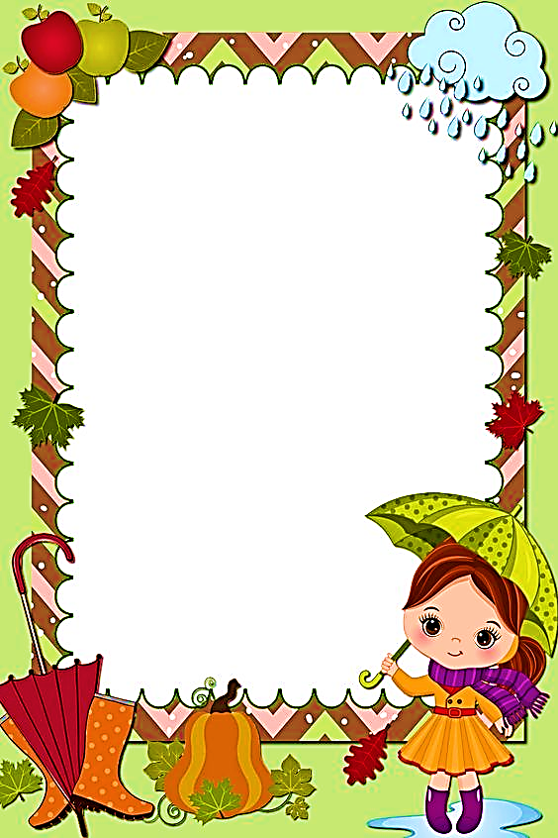
PHÒNG GIÁO DỤC & ĐÀO TẠO QUẬN LONG BIÊN
CHỦ ĐỀ 9
TRANG PHỤC YÊU THÍCH
TIẾT 2: GẤP TRANG PHỤC BẰNG GIẤY

Slide 3
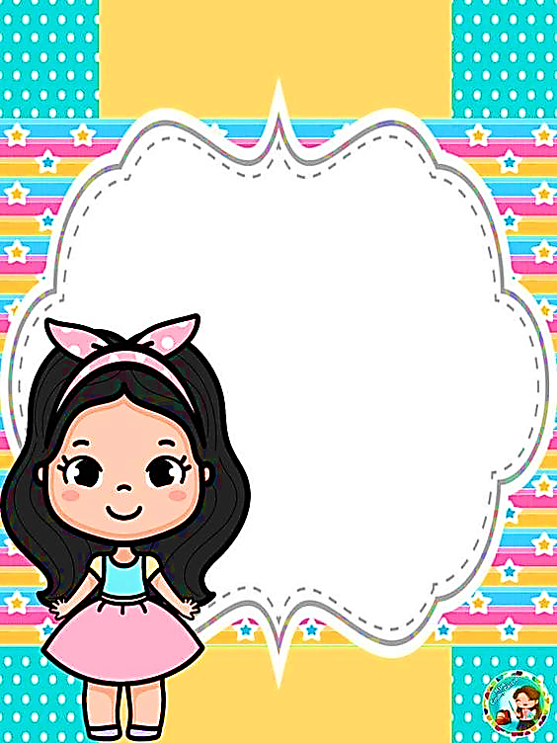
PHÒNG GIÁO DỤC & ĐÀO TẠO QUẬN LONG BIÊN
CHUẨN BỊ ĐỒ DÙNG
- Sách học Mĩ thuật.
- Giấy vẽ, giấy màu, bìa màu.
- Màu, bút chì, tẩy, …

Slide 4
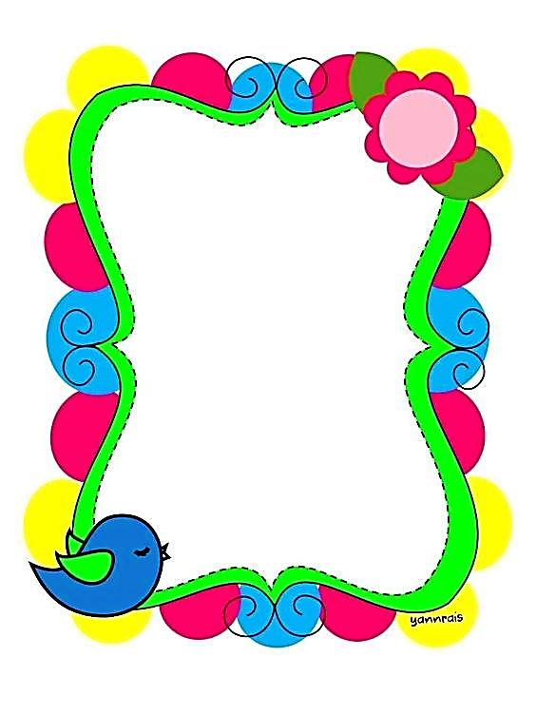
PHÒNG GIÁO DỤC & ĐÀO TẠO QUẬN LONG BIÊN
YÊU CẦU CẦN ĐẠT
- Nhận biết và cảm nhận được vẻ đẹp của
trang phục gấp bằng giấy.
- Biết cách gấp trang phục bằng giấy.
- Gấp được trang phục bằng giấy theo ý thích.
- Giới thiệu, nêu nhận xét và nêu được cảm nhận
về sản phẩm của mình, của bạn.

Slide 5
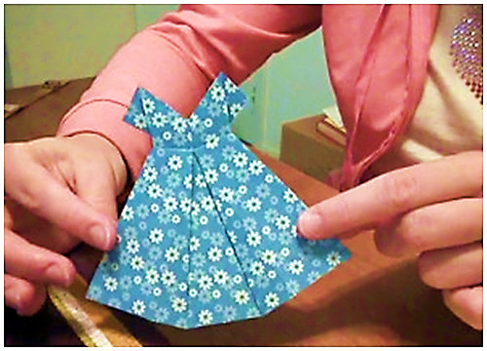
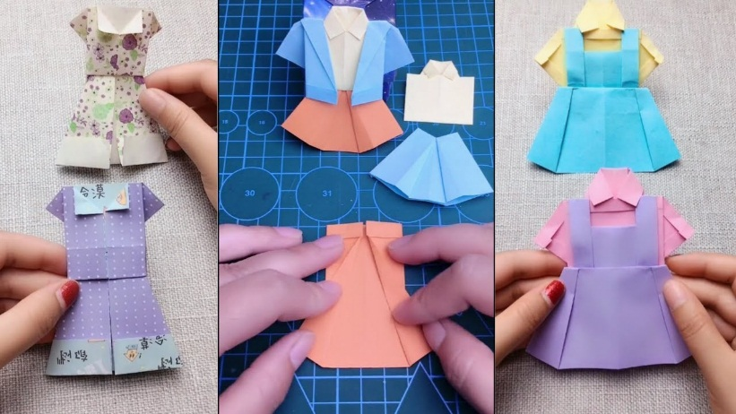
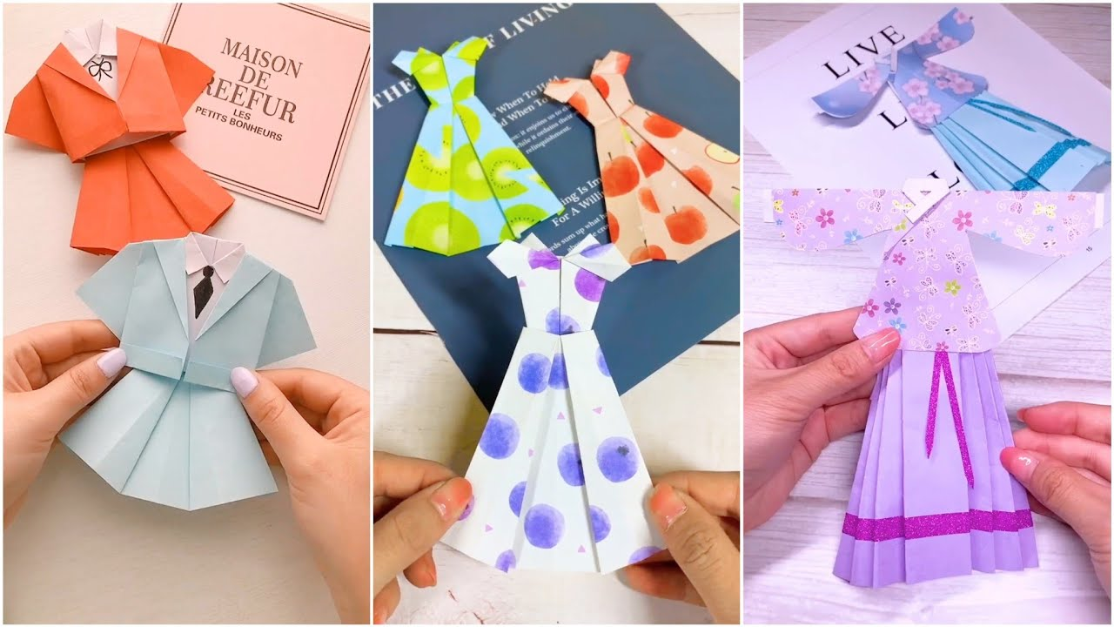
PHÒNG GIÁO DỤC & ĐÀO TẠO QUẬN LONG BIÊN
KHÁM PHÁ
- Trang phục trên được tạo hình bằng cách nào và bằng chất liệu gì?

Slide 6
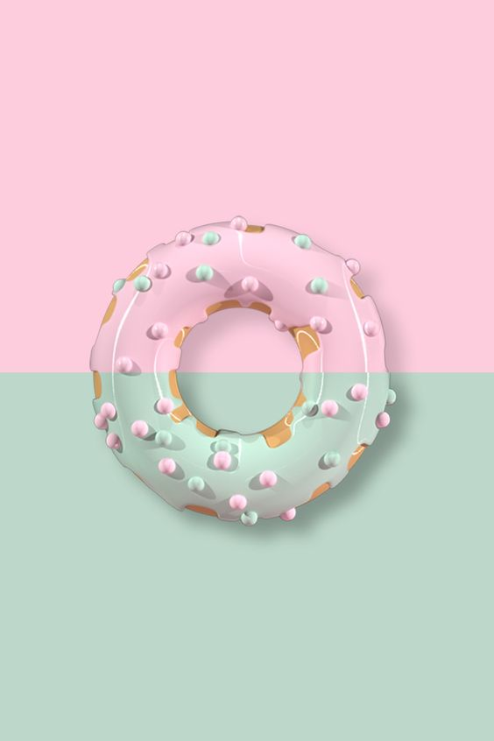
PHÒNG GIÁO DỤC & ĐÀO TẠO QUẬN LONG BIÊN
CÁCH THỰC HIỆN

Slide 7
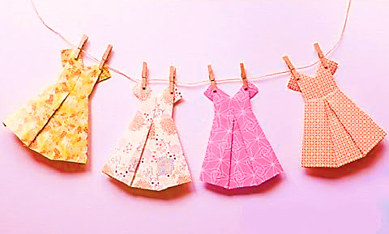
PHÒNG GIÁO DỤC & ĐÀO TẠO QUẬN LONG BIÊN
SẢN PHẨM THAM KHẢO

Slide 8
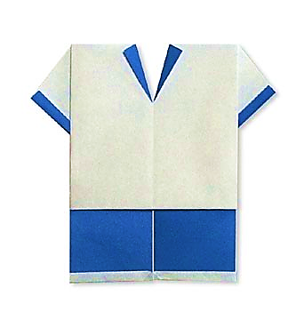
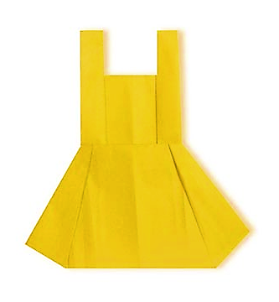
PHÒNG GIÁO DỤC & ĐÀO TẠO QUẬN LONG BIÊN
SẢN PHẨM THAM KHẢO

Slide 9
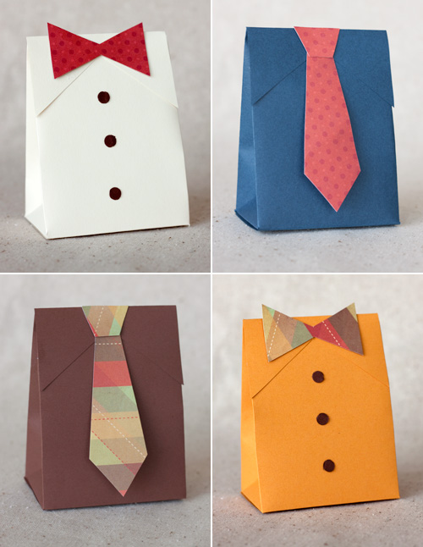
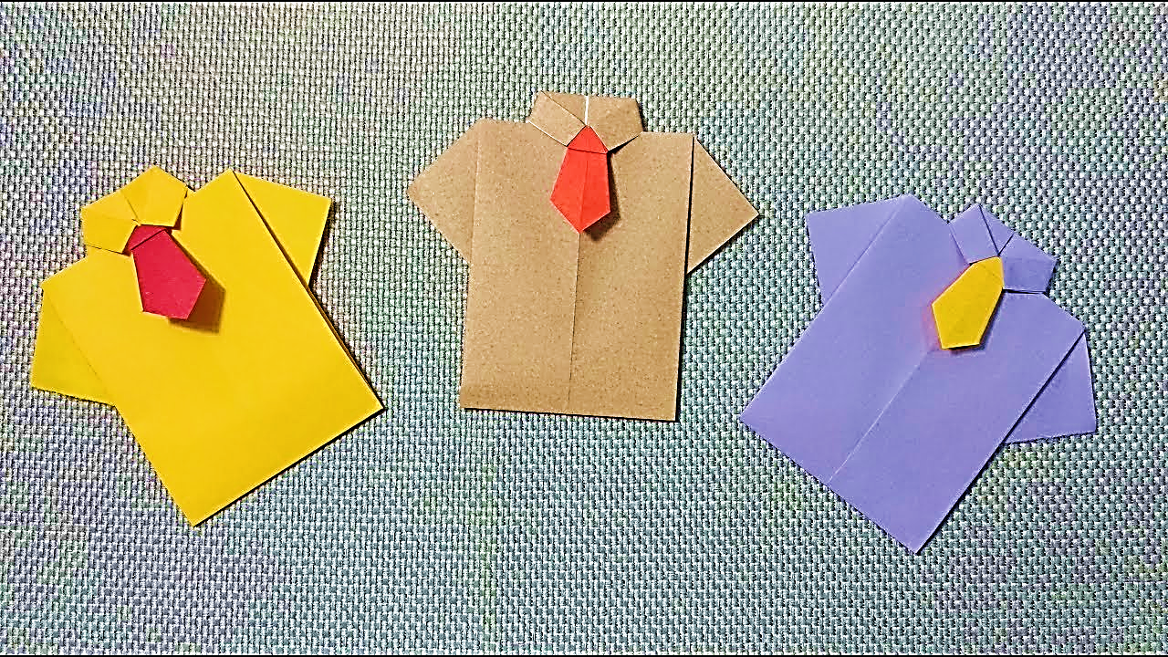
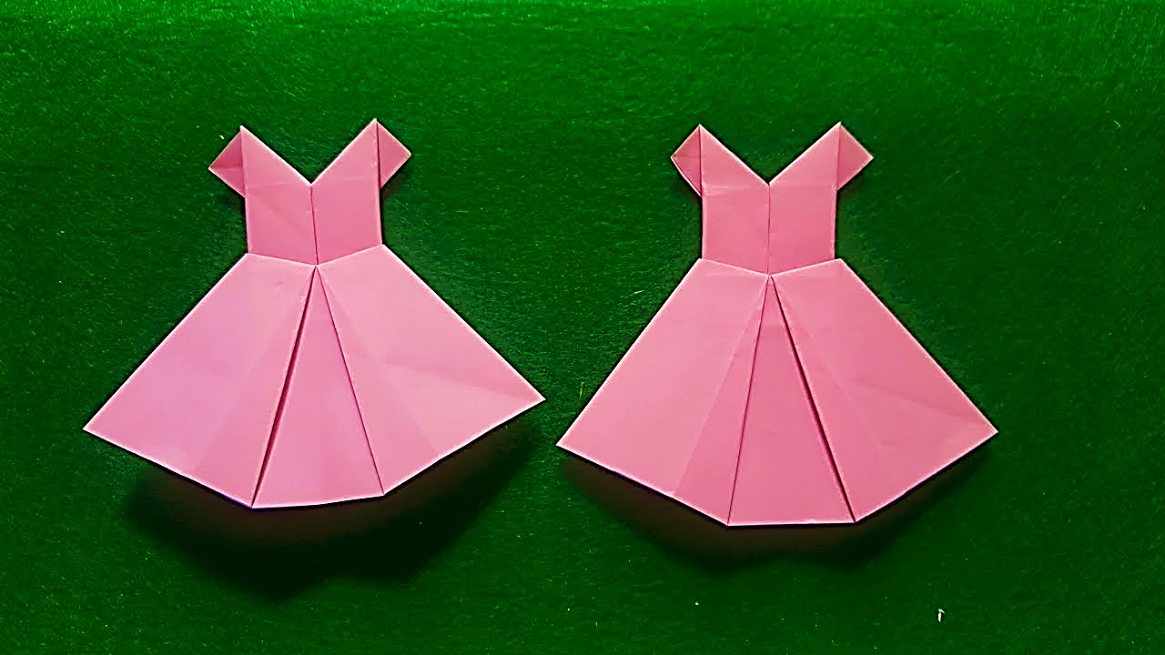
PHÒNG GIÁO DỤC & ĐÀO TẠO QUẬN LONG BIÊN
SẢN PHẨM THAM KHẢO

Slide 10
PHÒNG GIÁO DỤC & ĐÀO TẠO QUẬN LONG BIÊN
Thực hành
Con hãy gấp trang phục bằng giấy mà mình yêu thích nhé.

Slide 11
PHÒNG GIÁO DỤC & ĐÀO TẠO QUẬN LONG BIÊN
CHÚC CÁC CON
HOÀN THÀNH BÀI TỐT!
Các con nhớ lưu lại sản phẩm cẩn thận nhé!
Khi đi học, các con sẽ mang sản phẩm đến lớp
để trưng bày và chia sẻ cùng các bạn.
Hẹn gặp lại các con trong bài học sau.

